Slide 1

VÉLO À ASSISTANCE ÉLECTRIQUE
Un support compatible pour
Création et Innovation Technologiques
et Sciences de l’Ingénieur
Nathalie CALAS – Béatrice EGROT – Christophe BANTING

Slide 2
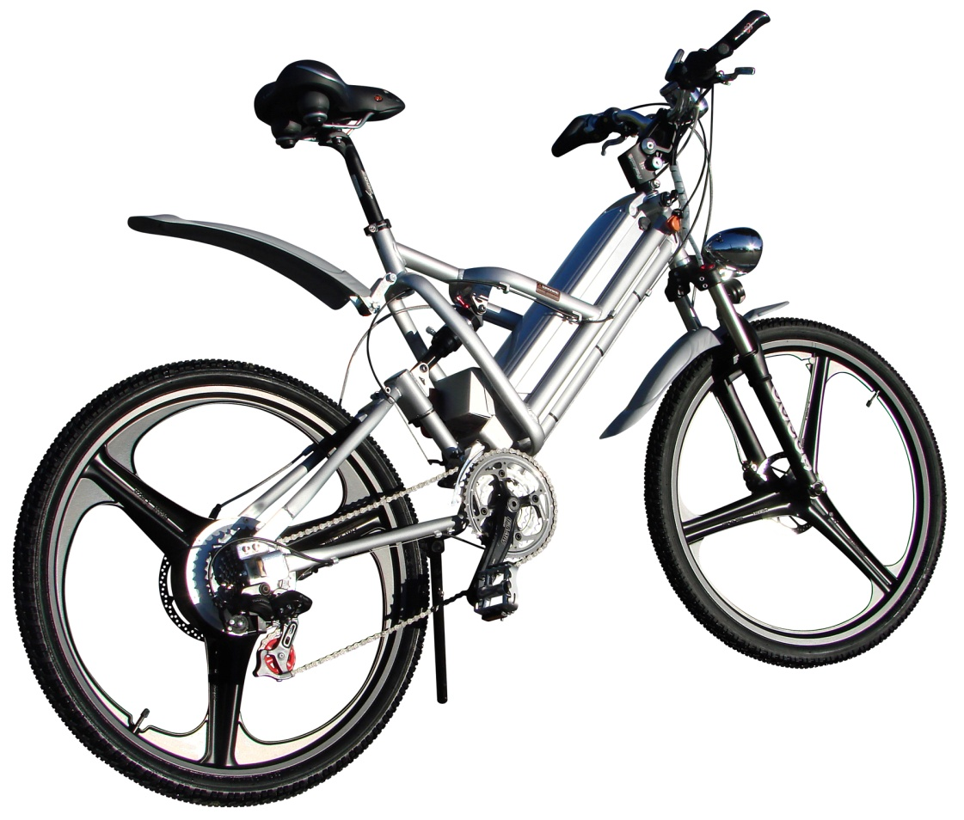
Intérêts dans le choix d’un VAE
Bicyclettes à assistance électrique homologuées en France dans le cadre du Décret cycles 95-937 et au niveau Européen par la directive 2001-95 CE
Un produit qui s’inscrit parfaitement dans le cadre du Développement Durable
Une thématique qui peut plaire aux élèves :
sport / confort / transport
Des solutions technologiques innovantes et évolutives

Slide 3



Slide 4

Des solutions technologiques innovantes et évolutives
Une batterie Lithium Ion Polymère 37V/10Ah
(3 kg pour 13 kg modèle Gel plomb)
Autonomie 40 à 60 Km à 100%
Un capteur de pédalage associé à un variateur qui contrôle le flux de courant batterie > moteur
Moteur à courant continu intégré dans le roue AR

Slide 5
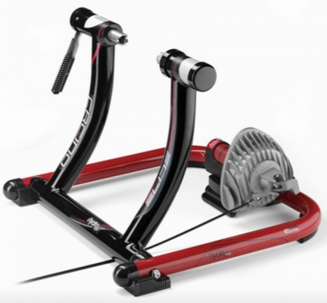
Ressources associées
Matériels :
  1 VAE (équipé batterie LiPo avec chargeur spécifique) de 500 à 3000 €
  1 VTT (ou vélo de ville) à partir de 150 €
  Pièces détachées :
    Roue AR avec moteur
    Variateur (contrôleur)
    Capteur de pédalage
    1 batterie Gel plomb (36V-12Ah) et chargeur asssocié)
    En option chez ISD : doseur d’assistance
  1 Home-trainer et compteur (+ montre-cardio ? Voir collègues d’EPS ?) à partir de 230 €
  1 APN et poste informatique
Ressources du Net :
  Sites en rapport avec le produit
    www.velo-electrique.com
    www.lesveloselectriques.com
  Site d’organisme certificateur et d’homologation
    www.critt-sl.com
Kit proposé par technologie services
à 1500 €
2380 € à 4880 €

Slide 6
Deux approches complémentaires
Création et Innovation Technologiques
Sciences de l’Ingénieur
Séance 1 et 2 : (3 groupes)
  Essais (en phase utilisation) comparatif du produit
  Observation du produit
  Recherche d’information
  puis
  Synthèse/bilan collectif
Séance 1 : (2 groupes)
  Analyse Fonctionnelle Externe :
    Lecture/interprétation de l’AFE du VAE
  Analyse Fonctionnelle Interne :
    A l’aide d’un APN, compléter un document numérique « Éléments structurels » (chaînes d’énergie et d’information)

Slide 7
Deux approches complémentaires
Création et Innovation Technologiques
Sciences de l’Ingénieur
Séance 3 :
En s’appuyant sur :
  Le bilan de la séance 2
  Les normes en matière de véhicules 2 roues (NFR30-020), l’homologation…
  Les brevets, l’INPI
  Une intervention/visite du CRITT (Centre de Recherche d’Innovation et de Transfert Technologique de Châtellerault)
Amener les élèves à faire apparaître un ou plusieurs concepts d’innovation technique
Séance 2 :
En s’appuyant sur les normes en matière de véhicules 2 roues (NFR30-020), l’homologation… :
Identifier les solutions techniques répondant à cette norme
- En observant le VAE, son usage et intégration dans la société, son design et son ergonomie (Développement durable) :
Définir la (ou les) réponse sociétale

Slide 8

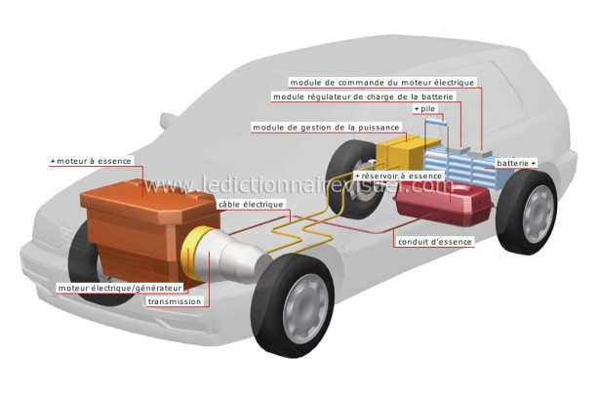
Deux approches complémentaires
Création et Innovation Technologiques
Sciences de l’Ingénieur
Séances 4 et 5 :
Préparation d’un exposé sur les thèmes suivants :
  Les nouveaux produits issus de l’innovation technologique :
    Ex : batterie rechargeable en 7 min !
  Les produits se basant sur le même principe d’innovation :
    Ex : véhicules hybrides
Séances 3 et 4 :
À partir du travail de la séance 1 :
  Identification des principes physiques mis en jeu (moteur, capteur, contrôleur/variateur, transmission…)
  Effectuer des mesures afin de valider les données constructeur/commerciale
  Simuler les rapports de transmission (simulation numérique) pour définir la consommation théorique énergétique d’un VAE

Slide 9
Deux approches complémentaires
Création et Innovation Technologiques
Sciences de l’Ingénieur
Séance 6 : Exposé oral
Séances 5 et 6 : Rédiger un compte-rendu d’activité relatif au VAE :
  Présentation du produit
  Utilisation du produit
  Rapport d’expérience (courbes, animation, …)

Slide 10
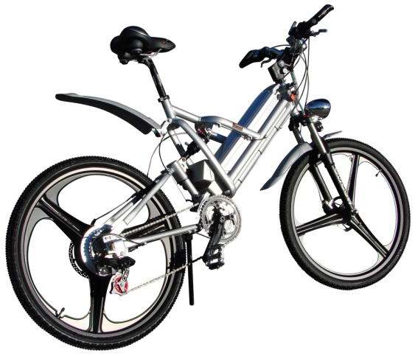
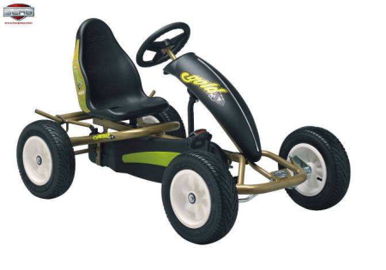
Deux approches complémentaires
Création et Innovation Technologiques
Projet 1 :
  Intégrer le dispositif « roue motorisé » d’un VAE sur un kart à pédale…
  Organiser une compétition ou une démonstration
Projet 2 :
  Développer l’usage et l’implantation des VAE dans la ville :
    Définir les arguments
    Construire les documents
    Rencontrer les élus locaux ou responsables (camping, espace d’activités de pleine nature, …)
    …
FIN

Slide 11
Développement des séances 1 et 2
Création et Innovation Technologiques - Vélo à assistance électrique

Slide 12
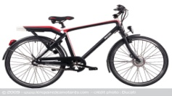
Séances 1 et 2
Durée activité : 3x30 min
1 Groupe
Essais
1 Groupe
Observations
1 Groupe
Recherches

Slide 13
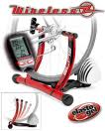
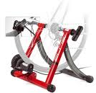
Séances 1 et 2
1 Groupe
Essais
Essais d’un VTT classique et d’un VAE Sport sur un support fixe permettant de doser l’effort (pouls/effort)
Consultation d’une vidéo de présentation
Les élèves notent leurs constatations

Slide 14
Matériels à disposition :
  VAE & VTT, support de test en salle (home-trainer)
Ressources documentaires fournies :
  Documentation commerciale du produit
Activités proposées (durée 30 min max) :
  Effectuer des essais en salle du VAE et VTT
  Comparer pour des critères similaires les 2 produits
  Conclure et valider les arguments commerciaux

Slide 15
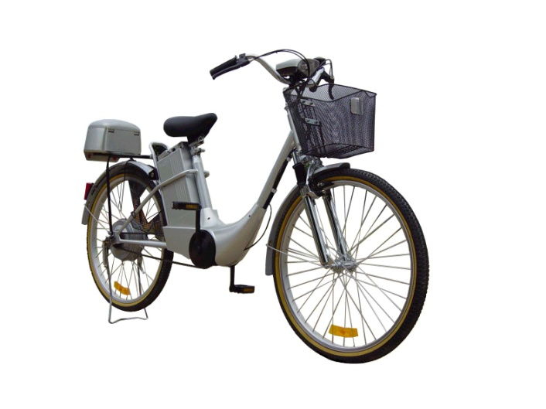
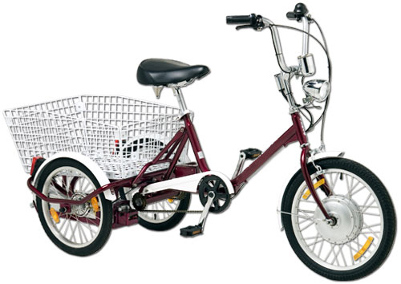
Séances 1 et 2
1 Groupe
Recherches
Les élèves ont accès à l’Internet et des articles de presse pour leurs recherches concernant l’évolution du VAE :
  historique
  gammes d’utilisation
  design
  technologies
  ergonomie
  performances
  enjeux de société (transport urbain…)

Slide 16
Matériels à disposition :
  VAE, poste informatique & connexion Internet.
Ressources documentaires fournies :
  Adresses URL de sites (pré-sélectionnés) :
    www.velo-electrique.com
    www.lesveloselectriques.com
  Questionnaire.
Activités proposées (durée 30 min max) :
  Naviguer sur les différents sites (2 ou 3 max).
  Rechercher les informations demandées :
    Aspect historique du VAE.
    Quelle réponse sociétale ?
    Evolution dans la gamme du produit ? Options ?
    De nouveaux besoins induits ?

Slide 17

Séances 1 et 2
1 Groupe
Observations
Les élèves sont munis :
des fiches techniques et vidéo fournies par les fabricants.
d’une fiche de guidance comportant 4 rubriques :
  Design/couleur.
  Matériaux.
  Ergonomie.
  Données techniques (moteur, batterie, vitesse, masse…).
Ils emploient leur vocabulaire, l’enseignant apportera les corrections nécessaires en phase de restitution (fin de séance 2).

Slide 18
Matériels à disposition :
  VAE & VTT, APN, poste informatique & imprimante.
Ressources documentaires fournies :
  Fiche de guidance « Critères d’observation ».
  Documentation commerciale du produit.
Activités proposées (durée 30 min max) :
  Prendre connaissance de la fiche de guidance.
  Observer/comparer le VAE/VTT et lister les détails puis ordonner selon critères.
  Prendre des photos des éléments essentiels du VAE.
  Stocker les photos sur poste informatique.
  Compléter les graphiques des éléments structurels.

Slide 19
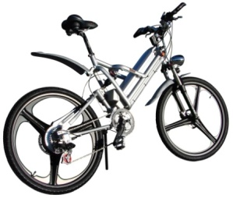
Fiche de guidance « Critères d’observation »
Matériaux :
-
-
-
Design / Couleur :
-
-
-
Ergonomie :
-
-
Données techniques :
-
-

Slide 20


Séance 2 : Bilan
Début de séance :
  Les membres de chaque groupe se concertent sur les éléments intéressants à restituer et se répartissent la parole
Restitution de chaque groupe
Synthèse :
  L’enseignant apporte les corrections de vocabulaire technique et schématise de façon simple la constitution de l’objet (alimenter= batteries, convertir l’énergie électrique en énergie mécanique = moteur électrique)
  Il structure les idées afin de dégager, à travers l’évolution du VAE, la réponse aux besoins sociétaux

